Slide 1
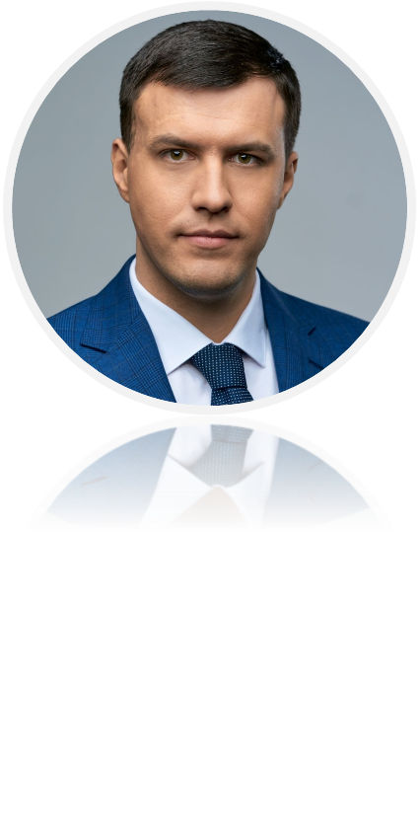
ВІДШКОДУВАННЯ ЗБИТКІВ УКРАЇНІ КОШТОМ ПІДСАНКЦІЙНИХ ТА ЗАМОРОЖЕНИХ АКТИВІВ РОСІЇ В ІНШИХ КРАЇНАХ
ВІТАЛІЙ НЕСТОР, депутат Київради

Slide 2
ВІДШКОДУВАННЯ ЗБИТКІВ УКРАЇНІ КОШТОМ ПІДСАНКЦІЙНИХ ТА ЗАМОРОЖЕНИХ АКТИВІВ РОСІЇ В ІНШИХ КРАЇНАХ
ПОТЕРПІЛІ ВНАСЛІДОК ЗАПОДІЯННЯ ШКОДИ РОСІЄЮ ЦИВІЛЬНІЙ ІНФРАСТРУКТУРІ
ДЕРЖАВА УКРАЇНА, ТЕРИТОРІАЛЬНА ГРОМАДА І КОМУНАЛЬНЕ МАЙНО: політичні, економічні та соціальні наслідки
ФІЗИЧНІ ОСОБИ: втрата життя, здоров'я, майна, переселенці
ЮРИДИЧНІ ОСОБИ: збитки для бізнесу, інфраструктури
ІНОЗЕМНІ ЮРИДИЧНІ ТА ФІЗИЧНІ ОСОБИ: збитки внаслідок переривання торгівлі та інвестицій
ВІТАЛІЙ НЕСТОР, депутат Київради

Slide 3
ВІДШКОДУВАННЯ ЗБИТКІВ УКРАЇНІ КОШТОМ ПІДСАНКЦІЙНИХ ТА ЗАМОРОЖЕНИХ АКТИВІВ РОСІЇ В ІНШИХ КРАЇНАХ
СПОСОБИ ВІДШКОДУВАННЯ ШКОДИ, ЗАПОДІЯНОЇ ВІЙНОЮ:
1. КОНФІСКАЦІЯ ТА ПЕРЕДАННЯ АКТИВІВ УКРАЇНІ
2. ПЕРЕДАННЯ ДОХОДІВ ВІД РОСІЙСЬКИХ АКТИВІВ
3. ПЕРЕДАННЯ ПОДАТКІВ, НАРАХОВАНИХ НА ДОХОДИ ВІД РОСІЙСЬКИХ АКТИВІВ
4. ВИЗНАННЯ ТА ВИКОНАННЯ РІШЕНЬ УКРАЇНСЬКИХ СУДІВ КОШТОМ АКТИВІВ РФ
ВІТАЛІЙ НЕСТОР, депутат Київради

Slide 4
ВІДШКОДУВАННЯ ЗБИТКІВ УКРАЇНІ КОШТОМ ПІДСАНКЦІЙНИХ ТА ЗАМОРОЖЕНИХ АКТИВІВ РОСІЇ В ІНШИХ КРАЇНАХ
ОСНОВНІ ПРИЧИНИ ТРИВАЛОСТІ ПРОЦЕСУ ОТРИМАННЯ КОМПЕНСАЦІЙ:
СУВЕРЕННИЙ ІМУНІТЕТ ДЕРЖАВИ: НЕМАЄ ЧІТКОГО СПОСОБУ СТЯГНУТИ АКТИВИ БЕЗ ГОЛОСУВАННЯ В РАДІ БЕЗПЕКИ ООН, РІШЕННЯ МІЖНАРОДНОГО СУДУ ООН АБО ПІСЛЯВОЄННОГО ВРЕГУЛЮВАННЯ. КОЖЕН ІЗ ЦИХ СПОСОБІВ ВИМАГАЄ ЗГОДИ РОСІЇ
ВИМОГИ ЄВРОПЕЙСЬКОГО ЗАКОНОДАВСТВА: НЕОБХІДНІСТЬ НАЯВНОСТІ ВИРОКУ СУДУ
ПОТЕНЦІЙНА ВІДПОВІДЬ РОСІЇ: МОЖЛИВІСТЬ ЕКОНОМІЧНИХ АБО ПОЛІТИЧНИХ ЗАХОДІВ У ВІДПОВІДЬ ЩОДО ПРЕДСТАВНИКІВ БІЗНЕСУ ЄС У РОСІЇ
ВІТАЛІЙ НЕСТОР, депутат Київради

Slide 5
ВІДШКОДУВАННЯ ЗБИТКІВ УКРАЇНІ КОШТОМ ПІДСАНКЦІЙНИХ ТА ЗАМОРОЖЕНИХ АКТИВІВ РОСІЇ В ІНШИХ КРАЇНАХ
ОСНОВНІ ЗАМОРОЖЕНІ АКТИВИ РОСІЇ В ЄВРОПІ:
АКТИВИ РОСІЙСЬКОГО ЦЕНТРОБАНКУ: ~ 350 млрд доларів (Euroclear Ltd.)
ПРИВАТНА ВЛАСНІСТЬ РОСІЯН: ~ 7 млрд доларів
МОРСЬКІ ТА ПОВІТРЯНІ СУДНА: ~ 1 млрд доларів
КОРПОРАТИВНІ ПРАВА, МАЙНОВІ ПРАВА, ІНШЕ МАЙНО ДЕРЖАВИ РОСІЇ ТА РОСІЯН
ВІТАЛІЙ НЕСТОР, депутат Київради

Slide 6
ВІДШКОДУВАННЯ ЗБИТКІВ УКРАЇНІ КОШТОМ ПІДСАНКЦІЙНИХ ТА ЗАМОРОЖЕНИХ АКТИВІВ РОСІЇ В ІНШИХ КРАЇНАХ
ВИСНОВОК
ОТРИМАННЯ КОМПЕНСАЦІЙ ЗА ЗАПОДІЯНУ УКРАЇНІ ШКОДУ ВИМАГАЄ ДИПЛОМАТИЧНИХ ЗУСИЛЬ, ЮРИДИЧНОЇ РОБОТИ ТА ПІДТРИМКИ МІЖНАРОДНОЇ СПІЛЬНОТИ
ВІТАЛІЙ НЕСТОР, депутат Київради

Slide 7
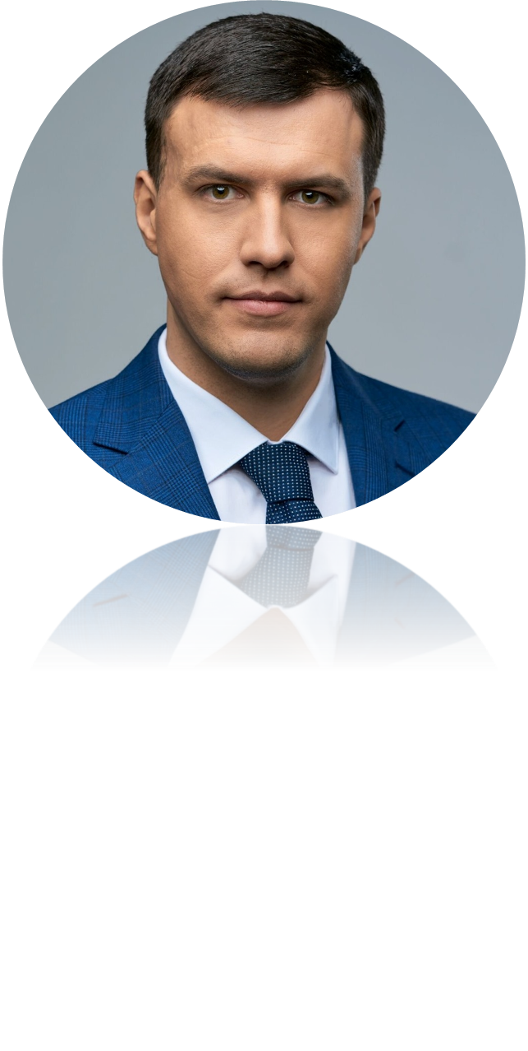
ДЯКУЮ ЗА УВАГУ!
ВІТАЛІЙ НЕСТОР
депутат Київради,
перший заступник голови комісії з питань регламенту, етики та запобігання корупції, член комісії з оцінки корупційних ризиків у діяльності Київської міської ради
https://www.facebook.com/Vitalii.Nestor

